Slide 1
DNS

Slide 2
Základní informace
Klíčový prvek internetové infrastruktury
Potřebné k:
  Identifikaci a komunikaci mezi zařízeními
  Prohlížení webových stránek
  Posílání emailů
  Připojování k síťovým službám

Slide 3
Hlavní funkce
Slouží k překladu lidsky čitelných doménových jmen na numerické IP adresy
Umožňuje překlad IP adres zpět na doménová jména, což se nazývá reverzní DNS

Slide 4
Struktura
DNS má hierarchickou strukturu
Na vrcholu této hierarchie jsou kořenové servery
  obsahují informace o top-level doménách (TLD) (např. .com, .org, .net)
  každá TLD má své vlastní servery, které obsahují informace o doménách v této TLD
Pod TLD jsou domény druhé úrovně, které mohou být dále děleny

Slide 5
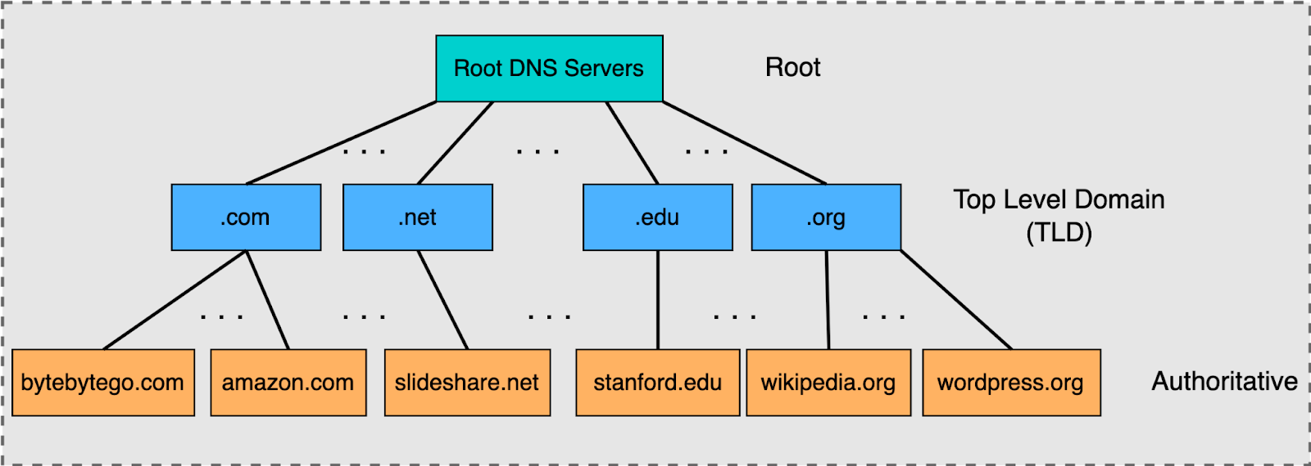
Struktura

Slide 6
Záznamy
Každá doména v DNS má několik typů záznamů
Obsahují různé informace o doméně
Například záznam A přiřazuje doméně IPv4 adresu, zatímco záznam AAAA přiřazuje IPv6 adresu
Existují také další typy záznamů, jako jsou MX a TXT
  MX - určuje poštovní servery pro doménu
  TXT - obsahuje textové informace

Slide 7
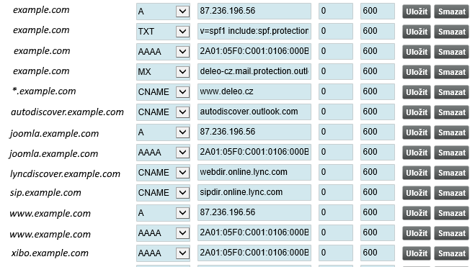

Slide 8
Dotaz/Odpověd
Uživatel zadá doménové jméno do webového prohlížeče nebo jiné aplikace, aplikace pošle DNS dotaz na DNS server, který je schopen poskytnout odpověď
Pokud má DNS server odpověď v mezipaměti, vrátí ji okamžitě
Jinak se dotaz postupně předává skrz hierarchii DNS serverů, dokud není nalezena odpověď.

Slide 9
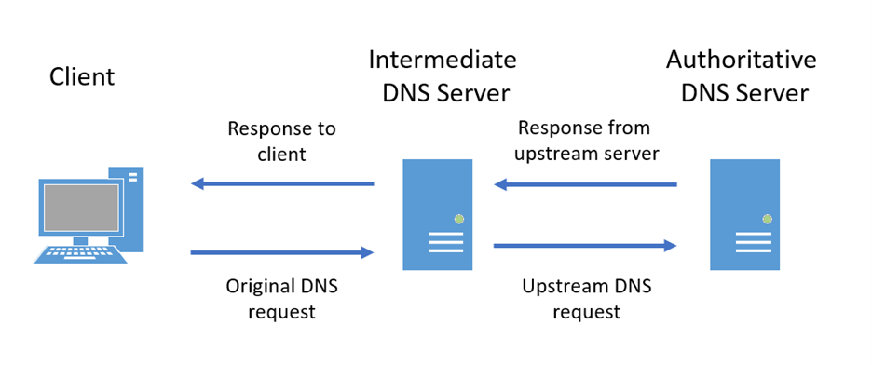

Slide 10
DNS resolution
Proces překladu doménového jména na IP adresu
Tento proces může být prováděn:
  Iterativně - DNS server postupně hledá odpověď na dotaz
  Reflektivně - jeden DNS server dotazuje jiné DNS servery a následně poskytuje odpověď klientovi

Slide 11
Bezpečnost
V poslední době se zdůrazňuje význam zabezpečení DNS
  Z důvodu spoofingu a phishingu
Protokoly jako DNSSEC (Domain Name System Security Extensions) a DNS over HTTPS (DoH) nebo DNS over TLS (DoT) byly vyvinuty k zajištění integrity a soukromí komunikace s DNS servery

Slide 12
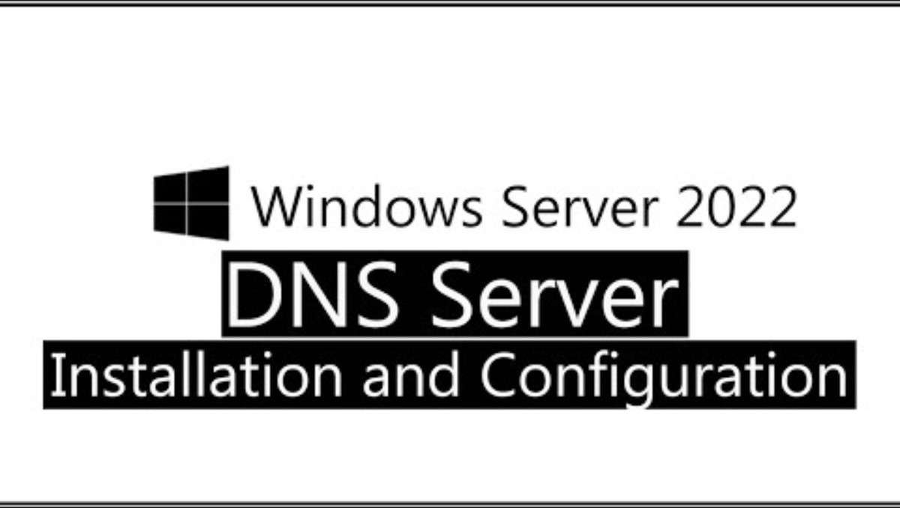

Slide 13
Děkuji za pozornost

